Slide 1

Jól tervezett költések?
A tagállami RRF-tervek illeszkedésének vizsgálata a tagállamok relatív fejlesztési szükségleteihez az Európai Unióban
Nagy Márton
Szakdolgozati prezentáció
NEPTUN-kód: DEOUUI
Képzés: nemzetközi gazdálkodás BSc
Konzulens: dr. Szánthó Péter István

Slide 2
1
Kutatási kérdések
Módszertan
Eredmények
1
Milyen mértékben igazodnak a tagállami helyreállítási és rezilienciaépítési tervekben megfogalmazott stratégiák a tagállamok relatív fejlesztési szükségleteihez?
Darvas et al. (2023) adatainak kategorizálása Medve-Bálint (2018) alapján, majd τ-értékek számítása az egyes fejlesztési kategóriák és a szükségletek közt.
A tagállami RRF-tervek nem illeszkednek a relatív fejlesztési szükségletekhez. Az infrastrukturális beruházások felül-, míg a K+F beruházások alulpriorizáltak.
2
Megfigyelhetők-e regionális eltérések a helyreállítási és rezilienciaépítési tervekben megfogalmazott tagállami fejlesztési stratégiák súlypontjai között?
Az egyes Medve-Bálint (2018) szerinti fejlesztési kategóriákra az egyes makrorégiókban allokált források mennyiségének összevetése χ²-próbával.
A forrásallokációs tervek egyes fejlesztési kategóriákra allokált mennyiségei függetlenek attól, hogy melyik makrorégióban vizsgáljuk őket.
Összefoglalás
Háttérismeretek
Adatok, módszertan
Eredmények
Diszkusszió

Slide 3
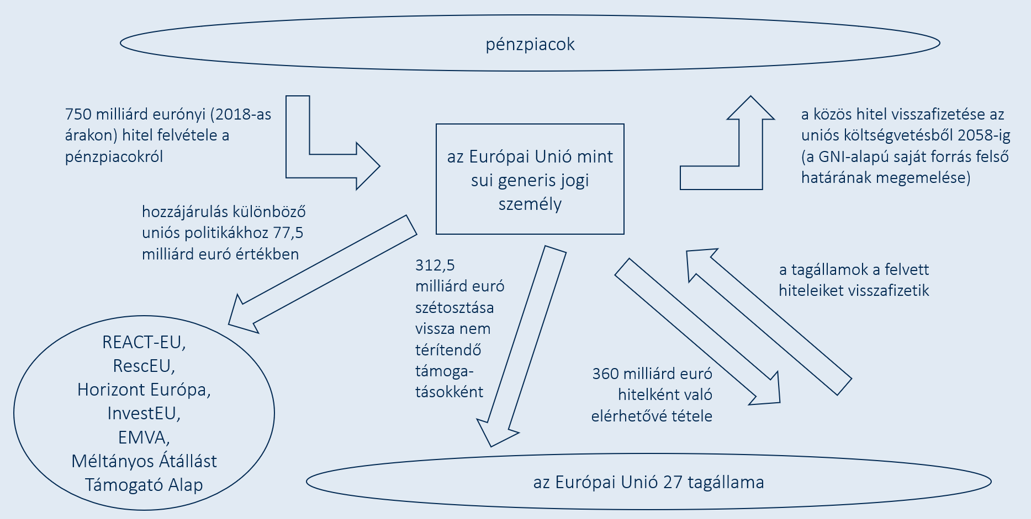
2
Jogszabályi háttér
Szakirodalmi háttér
A NextGenerationEU-csomag működésének áttekintése
strukturális alapok
NGEU & RRF
Átlagban 1,2-es megtérülési szorzó, ami függ a forrásabszorpciós kapacitástól.
Országonként eltérő hatás, uniós szinten 1,5 százalékpont extra GDP-növekedés 2024-ig.
makrogazdasági hatások
(Becker et al., 2010, 2013a, 2013b)
(In ’t Veld et al., 2021 és Pfeiffer et al., 2021)
Humántőkén és K+F-en az indokoltnál alacsonyabb hangsúly a tagállami stratégiákban, a déli és keleti régió is a fizikai infrastruktúrát preferálja.
A megvalósított kutatás az RRF-források allokációját elemzi egy a strukturális alapok esetén már bizonyított módszertan alapján.
forrásallokáció
(Nagy, 2022)
(Medve-Bálint, 2018)
Összefoglalás
Háttérismeretek
Adatok, módszertan
Eredmények
Diszkusszió

Slide 4
Elemzett adatok és módszertani megközelítés
3
tagállami RRF-tervekre vonatkozó adatok
fejlesztési szükségletekre vonatkozó adatok
Darvas et al. (2023) adatbázisának használata az ottani kategóriák Medve-Bálint (2018) szerinti megfeleltetésével.
A Medve-Bálint (2018) által javasolt indikátorok bevonása az Eurostat, az EPO és a Világbank adatbázisaiból.
1
Tagállami RRF-tervek költéseinek kategorizálása öt kategóriába Medve-Bálint (2018) alapján: fizikai infrastruktúra, humántőke, K+F, üzleti támogatás, intézményi minőség.
2
A kategorizált RRF-tervek forrásallokációinak összegzése a centrum, a déli periféria és a keleti periféria országaiban az öt kategória mentén, majd a forrásallokációk regionális eltéréseinek statisztikai vizsgálata χ²-próbával
3
A tagállamok relatív fejlesztési szükségleteinek meghatározása az öt kategóriában kategóriánként azonos számú releváns indikátor mentén a tagállamok rangsorpontszámainak összegzése által.
4
Kendall-féle τ -értékek kiszámítása a kategóriánkénti forrásallokációs arányok és a relatív fejlesztési szükségletek között és a kapcsolat irányának és erősségének értelmezése kategóriánként.
Összefoglalás
Háttérismeretek
Adatok, módszertan
Eredmények
Diszkusszió

Slide 5
4
Eredmények: az RRF-tervek és a fejlesztési szükségletek illeszkedése
A tagállami RRF-tervek nem illeszkednek a tagállamok relatív fejlesztési szükségleteihez. A K+F-re szignifikánsan többet költenek azok a tagállamok, melyek K+F fejlesztési szükségletei alacsonyak a többi tagállamhoz képest. Az illeszkedés hiánya az egyes makrorégiókon belül is fennáll.
Az RRF-tervek forrásallokációs arányai és fejlesztési szükségletek közti kapcsolatok
 |  | fizikai infrastruk-túra | humántőke | K+F | üzleti támogatás | intézményi minőség
Európai Unió | τ | 0,081 | 0,375 | -0,373*** | 0,093 | -0,065
centrum | τ | -0,038 | -0,148 | 0,255 | -0,327 | -0,071
déli periféria | τ | -0,150 | 0,053 | -0,586* | -0,238 | 0,195
keleti periféria | τ | 0,147 | -0,130 | -0,164 | -0,055 | -0,294
Forrás: saját számítás Darvas et al. (2023) és az Eurostat, Világbank és EPO adatai alapján
Összefoglalás
Háttérismeretek
Adatok, módszertan
Eredmények
Diszkusszió

Slide 6
5
Eredmények: az RRF-tervek makroregionális súlypontjai
A forrásallokációs tervek egyes fejlesztési kategóriákra allokált mennyiségei statisztikai értelemben függetlenek attól, hogy melyik makrorégióban vizsgáljuk őket. A fizikai infrastruktúra minden makrorégió esetében a leghangsúlyosabb terület, melyet a humántőke követ.
Az RRF-tervek összetétele az EU egyes makrotérségeiben
Forrás: saját ábra Darvas et al. (2023) adatai alapján
Összefoglalás
Háttérismeretek
Adatok, módszertan
Eredmények
Diszkusszió

Slide 7
6
Az eredmények értékelése
1
A strukturális alapokhoz hasonlóan az RRF-tervek esetében is felülpriorizált az infrastruktúra, míg ettől jóval lemaradva alulpriorizált a K+F. A humántőke befektetések prioritása a strukturális alapoknál megfigyelteknél magasabb, ami pozitív irányú változásként értékelhető. A többi terület súlya nagyságrendileg azonos a strukturális alapok és az RRF esetében.
2
Az RRF-tervek súlypontjai régiófüggetlenek a strukturális alapokhoz hasonlóan. A strukturális alapokra vonatkozó kutatások a centrum országait értelemszerűen nem tudták elemezni – ugyanakkor elemzésem alapján a centrum országai sem priorizálnak másképp, mint a periférián levő országok. Ez alapján a félrepriorizálás nem a periféria sajátossága, hanem európai uniós szintű jelenség.
3
Az RRF-források allokációja kevésbé illeszkedik a relatív fejlesztési szükségletekhez, mint a strukturális alapok esetében. Amíg a strukturális alapok esetében pozitív irányú – azaz a várakozásoknak megfelelő irányú – kapcsolat állt fenn a fizikai infrastruktúra és az intézményi minőség terén, addig ezen kapcsolatok az RRF esetében már nem kimutathatók. A K+F esetén feltárt negatív összefüggés azonos a strukturális alapokéval.
Összefoglalás
Háttérismeretek
Adatok, módszertan
Eredmények
Diszkusszió

Slide 8
7
Az eredmények korlátai
1
A forrásallokáció meghatározása csupán a források tényleges felhasználásának első lépése. Az RRF-források hatása nemcsak az RRF-tervek tartalmától függ, hanem a tervek tényleges implementációjától és a forrásabszorpciós kapacitásoktól is. Erre vonatkozó adatok ugyanakkor még – az időbeli korlátok miatt – nem állnak rendelkezésre.
2
Az elemzett RRF-tervek még nem szükségszerűen voltak véglegesek az elemzés elvégzésekor, hanem azok még változhattak például az RRF hitellábának kihasználása esetén. Az ily módon kiegészített tervekről azonban már nem állt rendelkezésre megfelelő módon kategorizált adatbázis, így ezeket az elemzés nem tudta figyelembe venni.
3
Felvethető, hogy a tagállamok főként nem a relatív fejlesztési szükségleteik alapján döntenek a forrásallokációs stratégiáikról. Amennyiben ez így van, úgy a rossz illeszkedés pusztán e tényt igazolja vissza. Ennek fényében további kutatások végezhetők arról, hogy pontosan milyen tényezők alapján kerülnek kialakításra a fejlesztési tervek.
Összefoglalás
Háttérismeretek
Adatok, módszertan
Eredmények
Diszkusszió

Slide 9
8
Reflexió a dolgozat bírálata kapcsán
Bírálói kérdés: „Röviden vázolja fel, hogy Ön szerint milyen indokok állhatnak a mögött, hogy a tagállamok a fizikai
infrastruktúra fejlesztését részesítik előnyben?”
Az RRF-tervek összetétele az EU egyes makrotérségeiben
A jelenség mögött az állhat, hogy az RRF-tervek összeállítása politikai természetű döntés, így a politikai gazdaságtan szabályai érvényesülnek (azaz rövid időtávon gondolkozó, szavazatmaximalizáló döntéshozók).
Így a forrásallokációs döntések közül azok lesznek preferáltak, melyek:
egy választási cikluson belül kivitelezhetők, és sikeres kivitelezésük kevéssé bizonytalan;
valamint „látványosak”, azaz kézzel fogható eredménnyel járnak.
E kritériumoknak leginkább az infrastrukturális beruházások felelnek meg.
Forrás: saját ábra Darvas et al. (2023) adatai alapján
Összefoglalás
Háttérismeretek
Adatok, módszertan
Eredmények
Diszkusszió

